Slide 1
ПОРТФОЛИО
Содержание:
Раздел I. Персональные данные
Раздел II. Научно-методическая деятельность
Раздел III. Достижения педагога
Учителя математики МКОУ «Корчинская СОШ» имени Героя Советского Союза И.М.Ладушкина Барабаш Елены Анатольевны

Slide 2
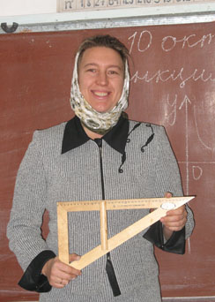
Барабаш Елена Анатольевна
Раздел I
1.Моё педагогическое кредо:
«Жизнь украшается двумя вещами: занятием математикой и её преподаванием»
С.Д.Пуассон

Slide 3
2. Общие сведения:
3. О школе:
http://barabash.ucoz.ru/
http://barabash.ucoz.ru/

Slide 4
4. О вере:
5. Открытые мероприятия:
http://barabash.ucoz.ru/
http://barabash.ucoz.ru/

Slide 5
Раздел I I
1.ОМО учителей математики
Корчинского округа:
2. Публикации:
http://barabash.ucoz.ru/
https://vk.com/club154486770
http://barabash.ucoz.ru/

Slide 6
3. Участие в конференциях, семинарах, мастер-классах:
4. Экспертная деятельность:
http://barabash.ucoz.ru/
http://barabash.ucoz.ru/

Slide 7
5. Методическая копилка:
6. Открытые уроки:
http://barabash.ucoz.ru/
http://barabash.ucoz.ru/

Slide 8
7. Разработаны дистанционные курсы:
Раздел I I I
1.Награды :
http://barabash.ucoz.ru/
http://barabash.ucoz.ru/

Slide 9
2. Участие в профессиональных конкурсах :
3.Курсы повышения квалификации :
http://barabash.ucoz.ru/
http://barabash.ucoz.ru/

Slide 10
4.Участие в вебинарах:
5. Достижения учащихся:
http://barabash.ucoz.ru/
http://barabash.ucoz.ru/

Slide 11
6.Результаты ОГЭ :
7.Мой канал Ютуб :
https://www.youtube.com
http://barabash.ucoz.ru/

Slide 12
Благодарю за внимание

